Slide 1
8.3 乙类双电源互补对称功率放大电路
8.3.1 电路组成
8.3.2 分析计算
8.3.3 功率BJT的选择

Slide 2
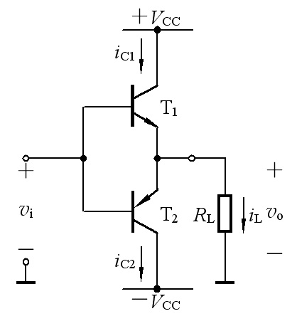
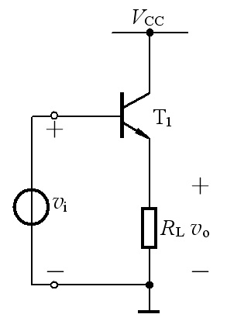
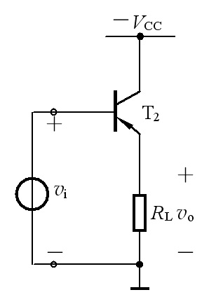
8.3.1 电路组成
1. 电路组成
由一对NPN、PNP特性相同的互补三极管组成，采用正、负双电源供电。这种电路也称为OCL互补功率放大电路。
2. 工作原理
两个三极管在信号正、负半周轮流导通，使负载得到一个完整的波形。

Slide 3
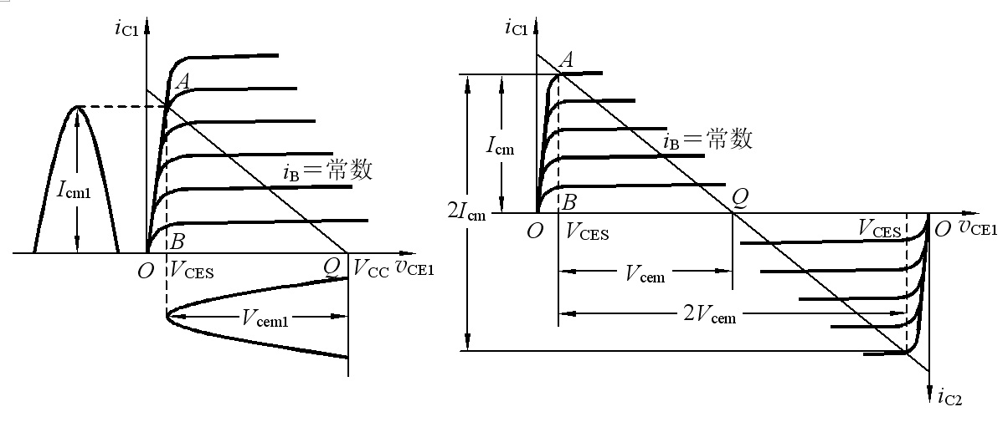
8.3.2 分析计算
图解分析

Slide 4
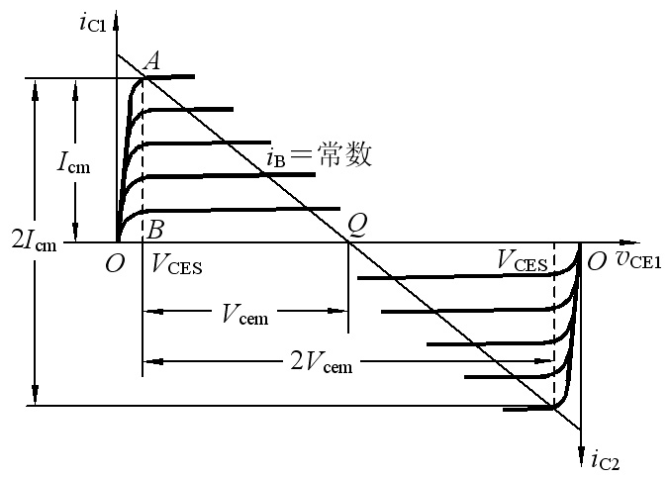
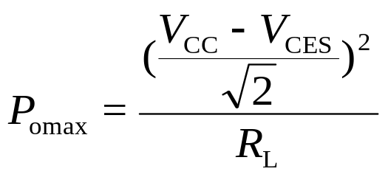
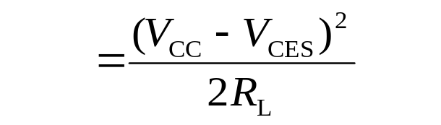
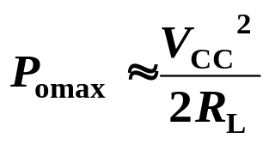
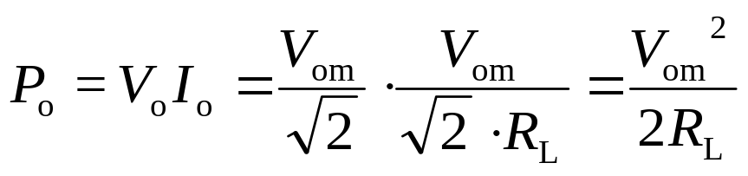
8.3.2 分析计算
1. 最大不失真输出功率P_{omax}
忽略V_{CES}时
实际输出功率

Slide 5
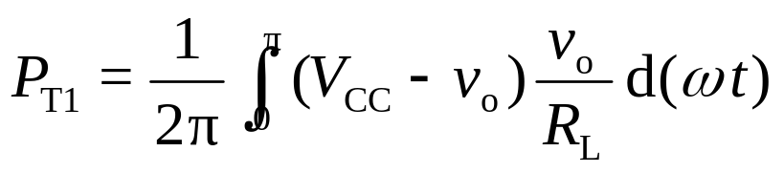
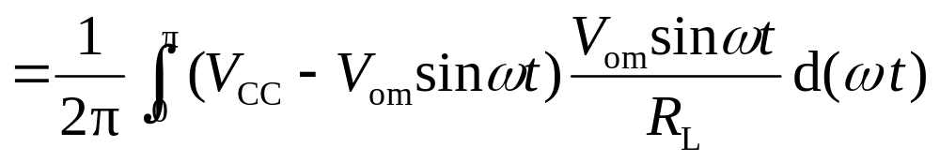
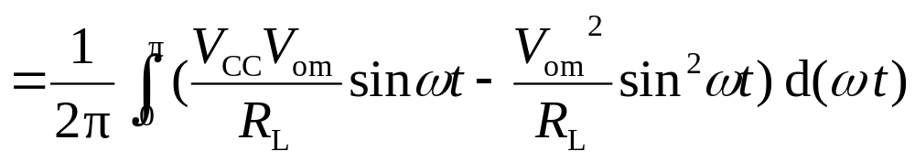
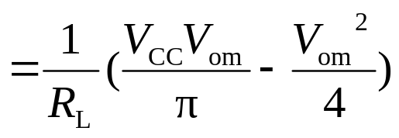
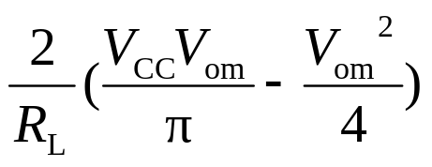

8.3.2 分析计算
2. 管耗P_{T}
单个管子在半个周期内的管耗
两管管耗

Slide 6
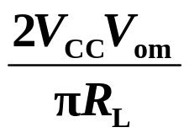

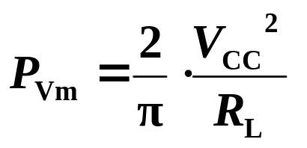

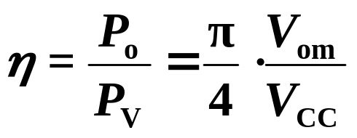
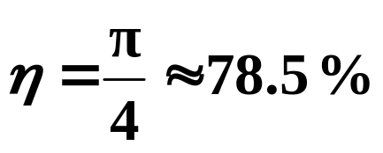
8.3.2 分析计算
3. 电源供给的功率P_{V}
当
4. 效率η
当

Slide 7
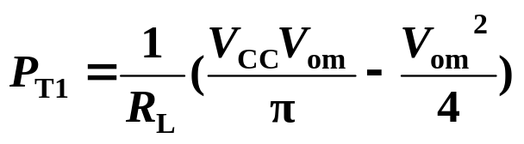
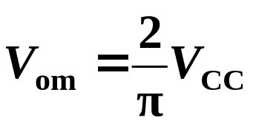
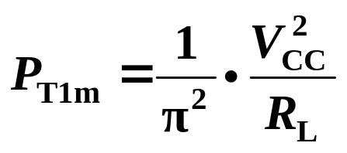
8.3.3 功率BJT的选择
1. 最大管耗和最大输出功率的关系
因为
当 ≈0.6V_{CC} 时具有最大管耗
≈0.2P_{om}
选管依据之一

Slide 8
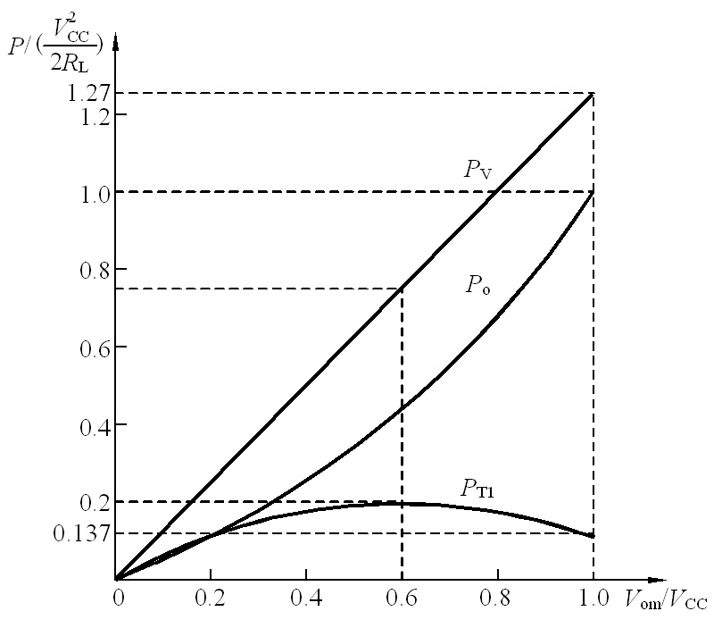
8.3.3 功率BJT的选择
功率与输出幅度的关系
2. 功率BJT的选择
（自学）

